Slide 1


Вітаю на занятті

Slide 2
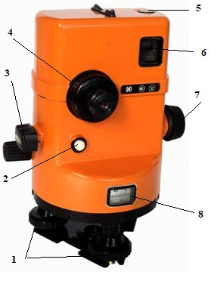
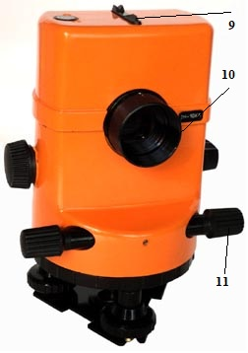
Будова нівеліра 2Н-10КЛ
Підйомні гвинти
Кнопка компенсатора
Компенсатор кута нахилу
Окуляр
Круглий рівень
6. Віконце круглого рівня
7. Кремальєра (фокусуючий гвинт)
8. Лімб горизонтального круга
9. Візир
10. Обєктив
11. Навідний гвинт горизонтального круга

Slide 3
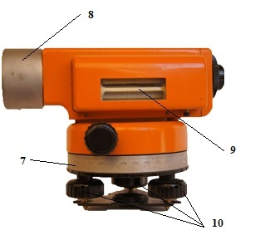
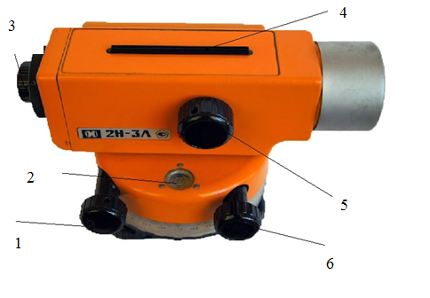
Будова нівеліра 2Н-3Л
Навідний гвинт горизонтального круга
Круглий рівень
Окуляр
Візир
Кремальєра (фокусуючий гвинт)
Навідний гвинт циліндричного рівня
7. Лімб горизонтального круга
8. Обєктив
9. Циліндричний рівень
10. Підйомні гвинти

Slide 4
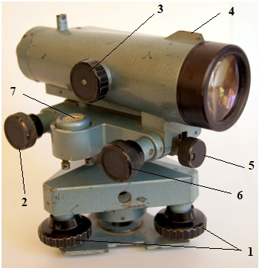
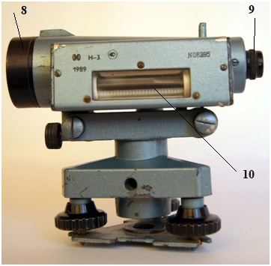
Будова нівеліра Н-3
Підйомні гвинти
Навідний гвинт циліндричного рівня
Кремальєра (фокусуючий гвинт)
Візир
Кріпильний гвинт зорової труби
6. Навідний гвинт горизонтального круга
7. Круглий рівень
8. Обєктив
9. Окуляр
10.Циліндричний рівень

Slide 5
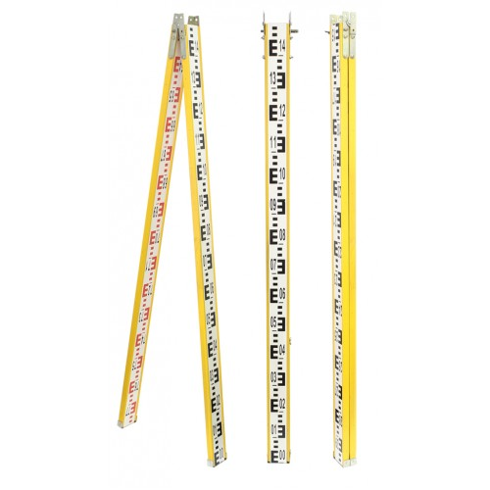
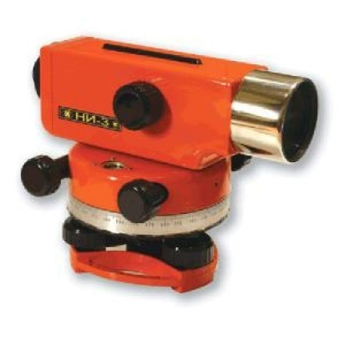
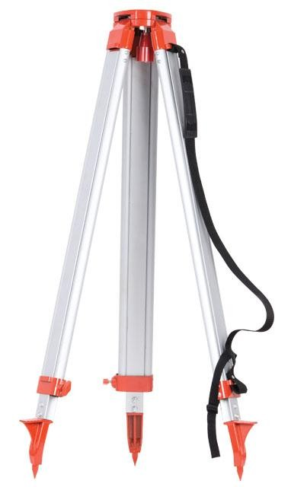
Тема: Випробування та перевірки нівелірів,
нівелірних рейок
Зміст завдання
Вивчення поля зору нівеліра, знімання відліків по рейці.
Виконання перевірок нівеліра (2Н-10КЛ, 2Н-3Л, Н-3).
Вивчення будови нівелірної рейки, виконання перевірок рейки.

Slide 6
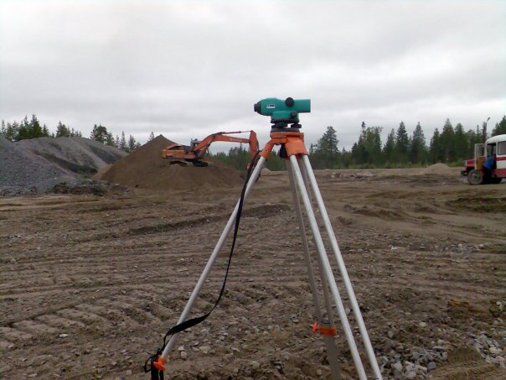
Будівництво площинних об'єктів

Slide 7
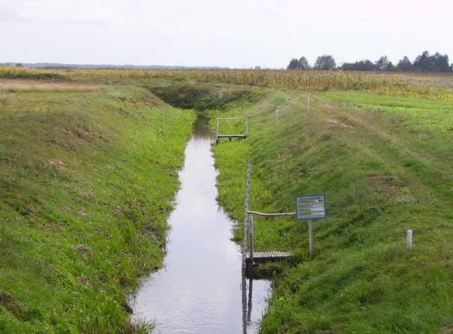
Будівництво зрошувальних і осушувальних мереж

Slide 8
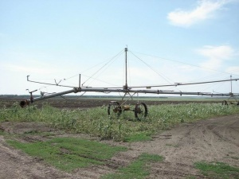

Slide 9
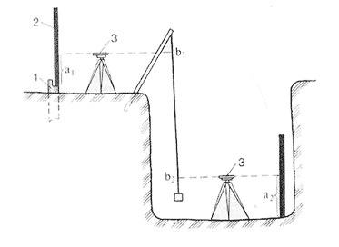
Будівництво споруд
Передача висоти на дно котловану

Slide 10
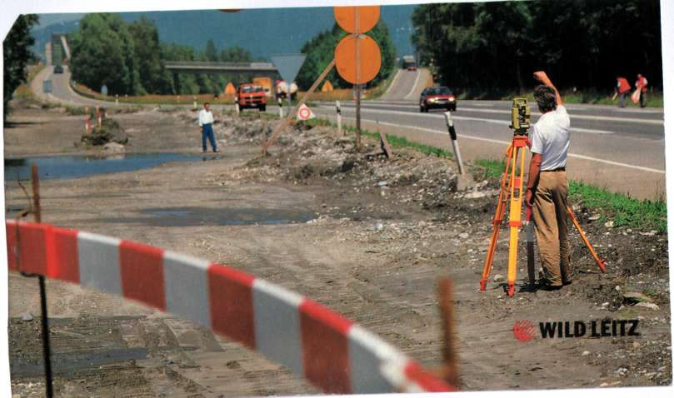
Будівництво і реконструкція доріг

Slide 11
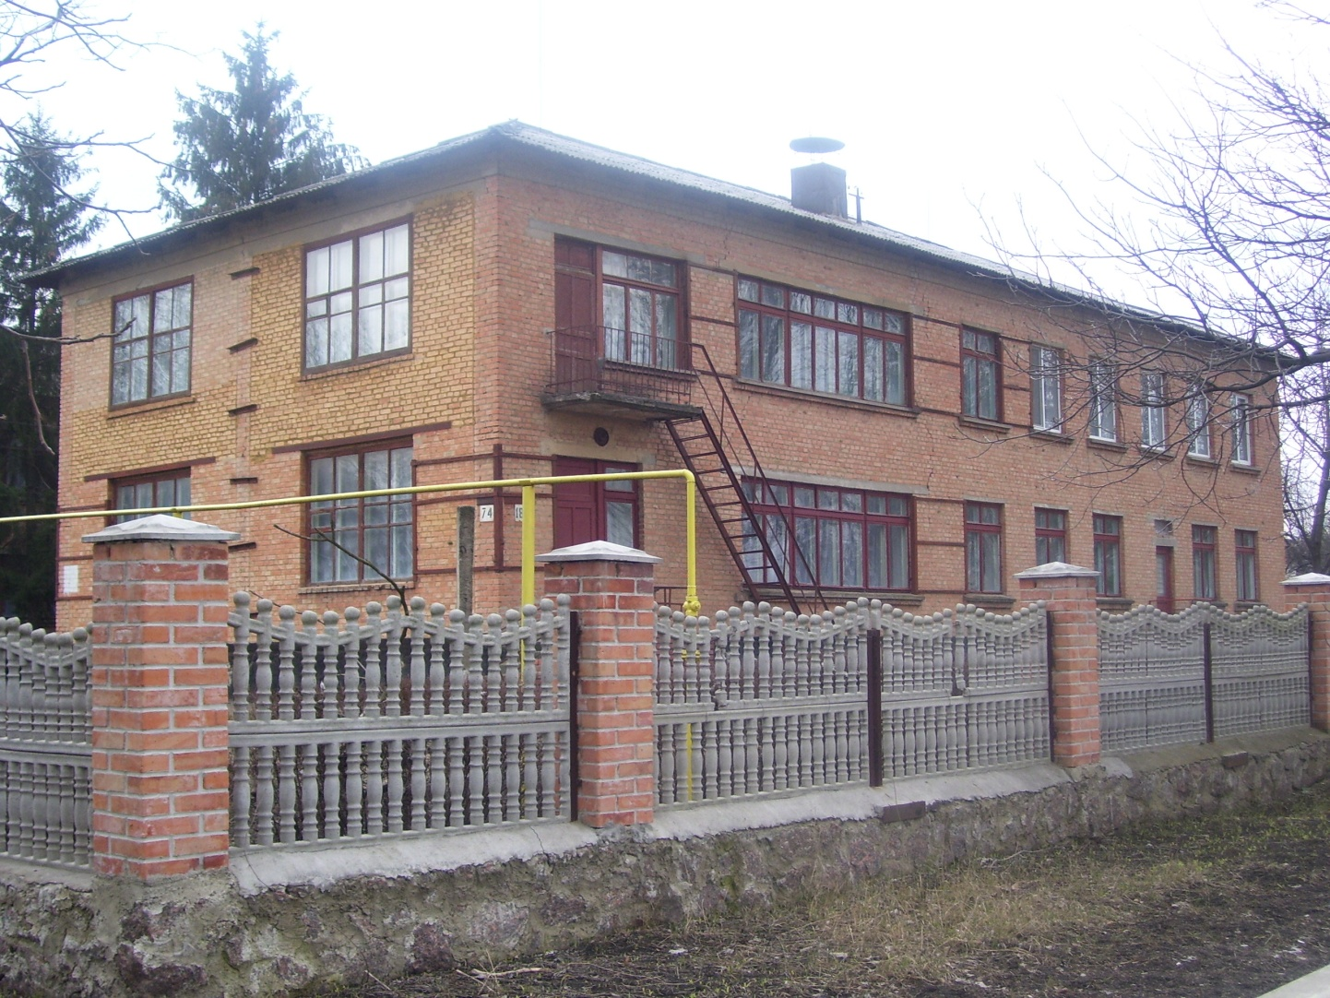
Наслідки недотримання вимог нівелювання

Slide 12
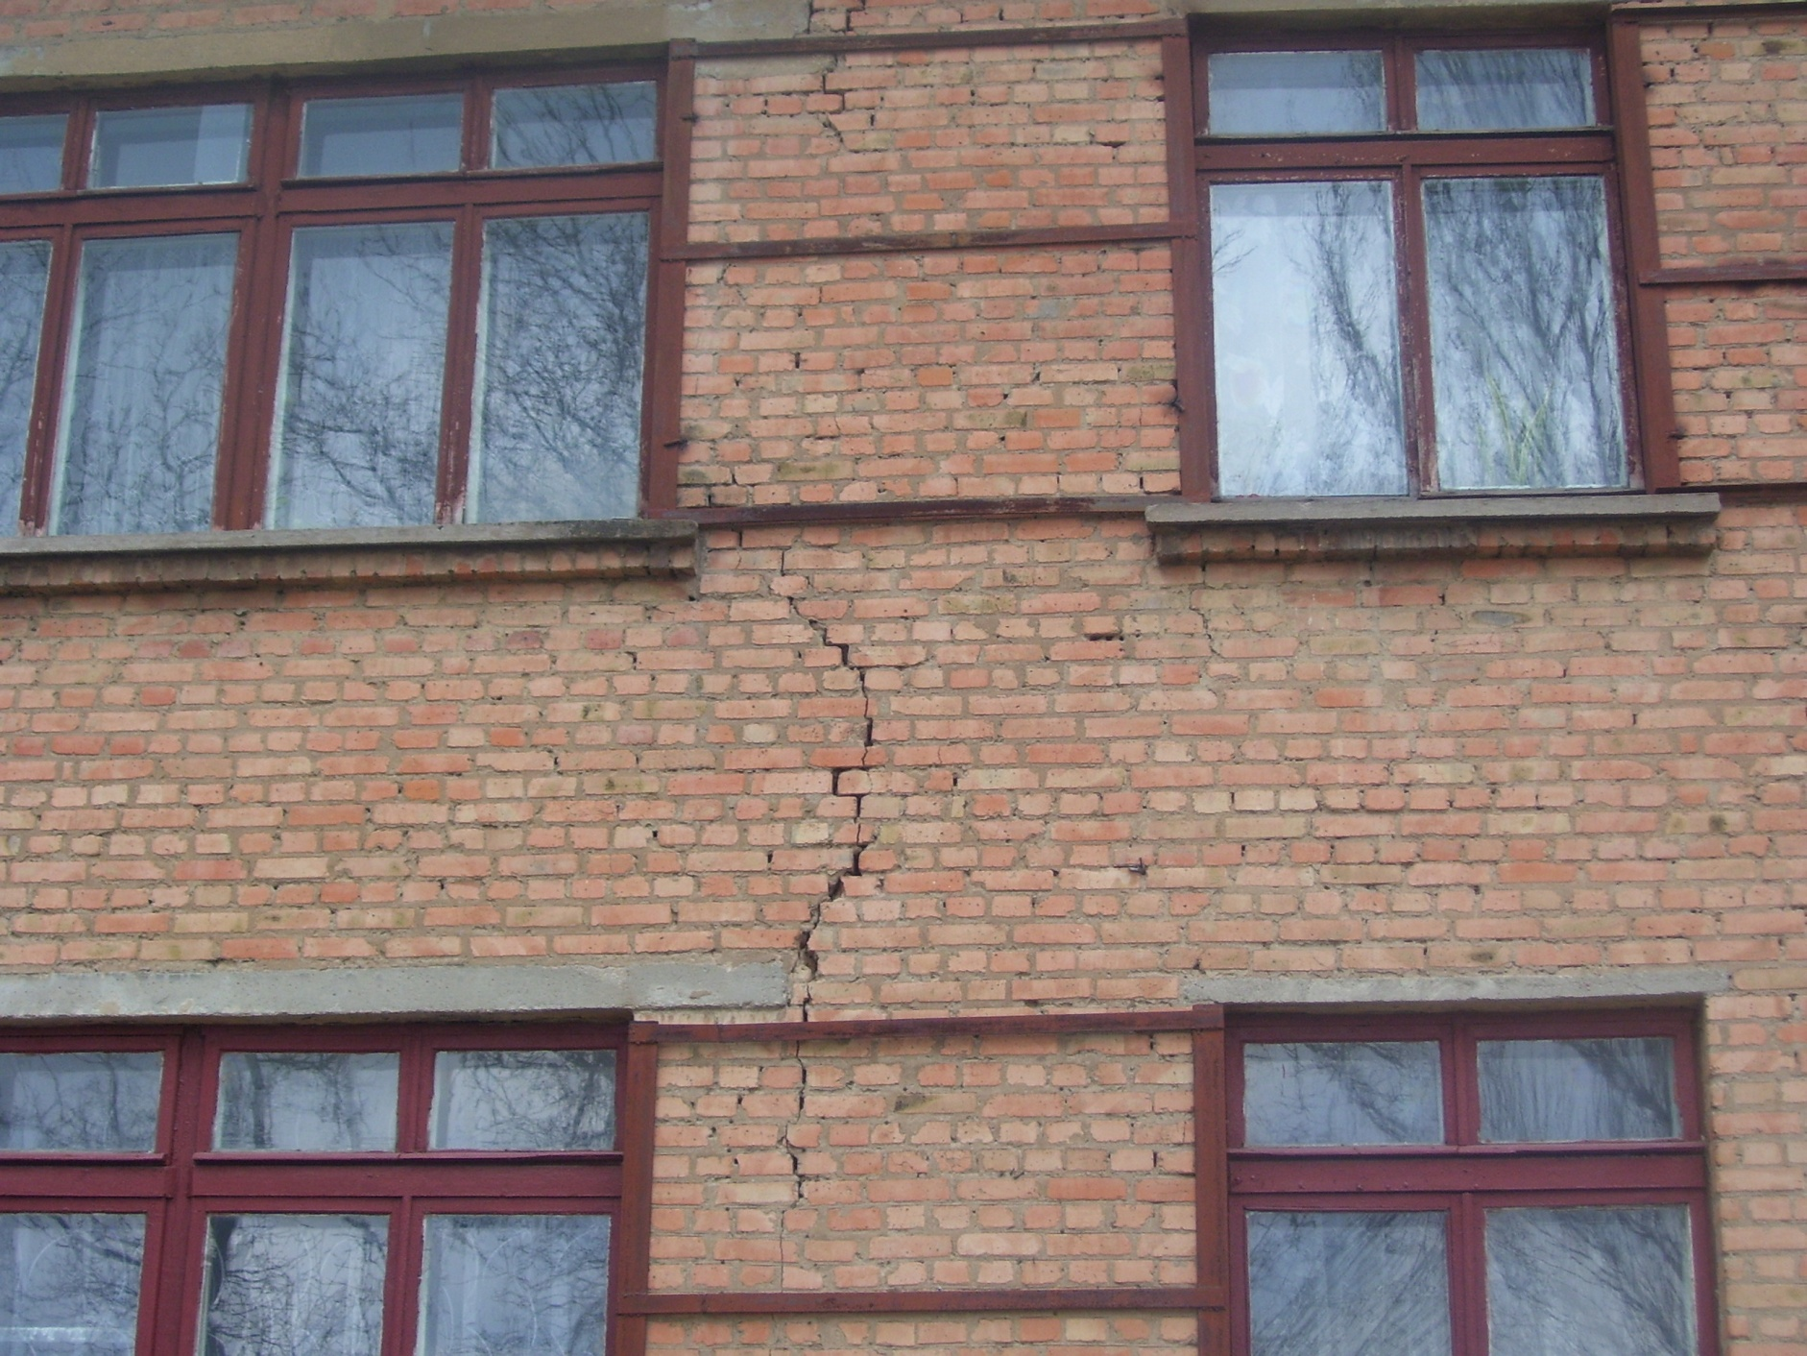

Slide 13
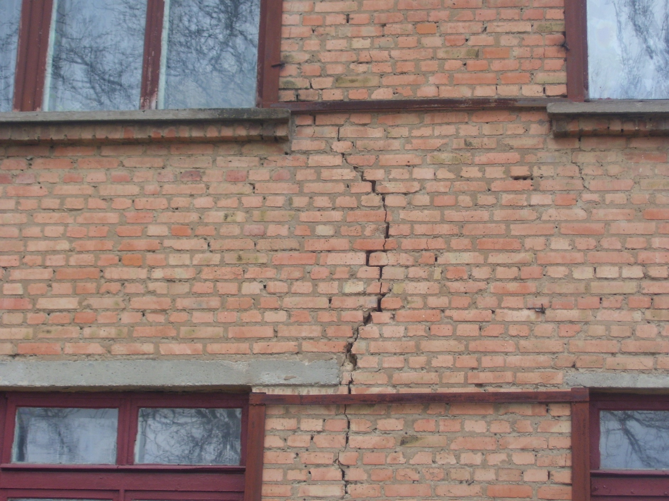

Slide 14
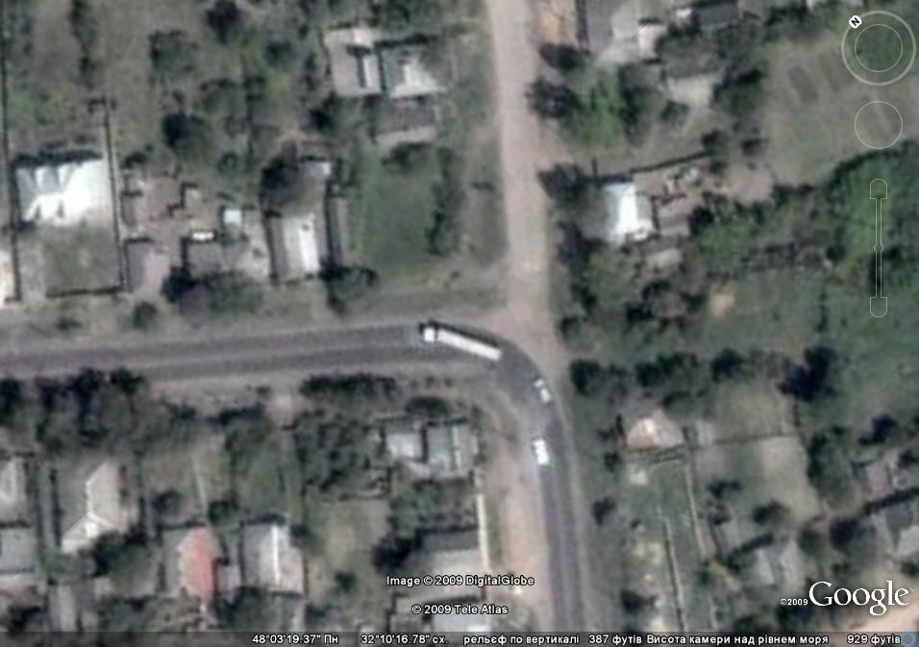
Аварійна ділянка траси
“Кіровоград – Миколаїв”

Slide 15
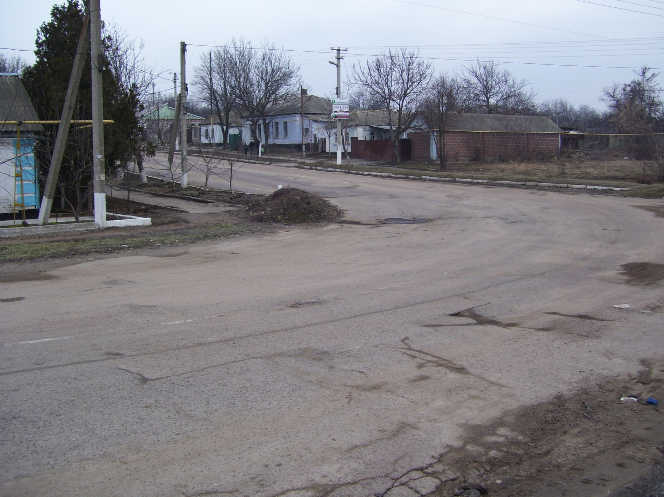

Slide 16
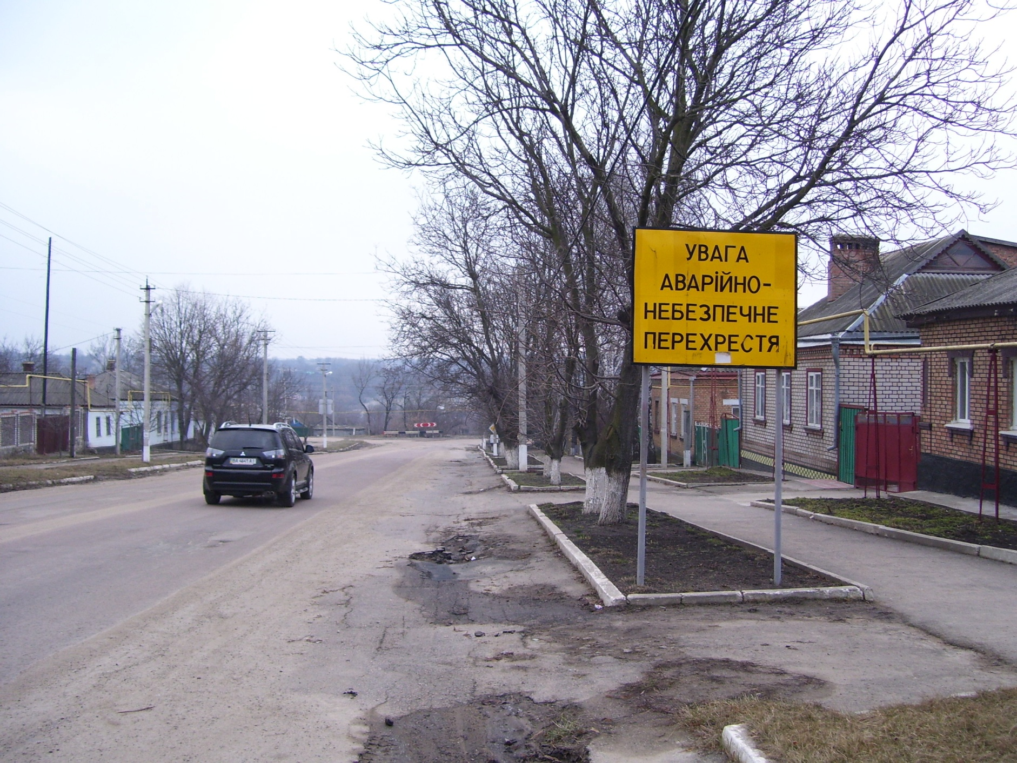

Slide 17
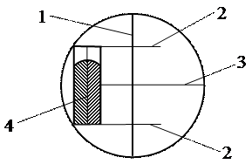
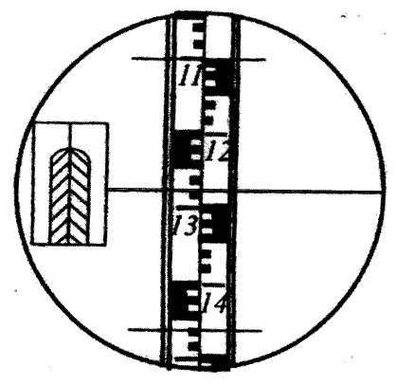

Завдання 1. Вивчення поля зору нівеліра, знімання відліків по рейці.
Мал.1 Поле зору нівеліра НИ-3, Н-3
1. Вертикальна нитка сітки ниток
2. Горизонтальна нитка
3. Далекомірні нитки
4. Циліндричний рівень

Slide 18
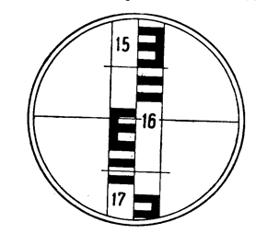
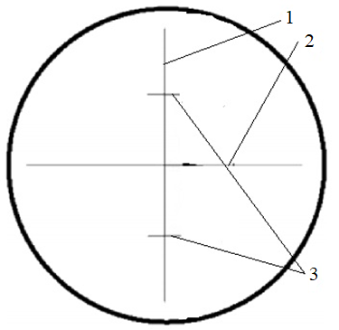
Мал.2 Поле зору нівеліра 2Н-10КЛ
1. Вертикальна нитка сітки ниток
2. Горизонтальна нитка
3. Далекомірні нитки

Slide 19
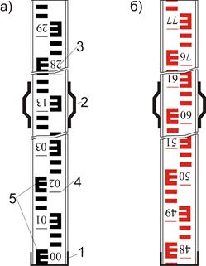
П'ятка рейки
Ручки для тримання рейки
Цифрові дециметрові підписи
Дециметрові штрихи
П'ятдесяти міліметрові поділки
а) чорна сторона рейки
б) червона сторона рейки

Slide 20
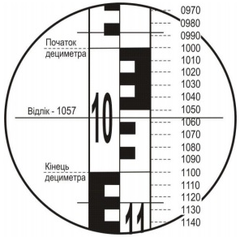

Slide 21
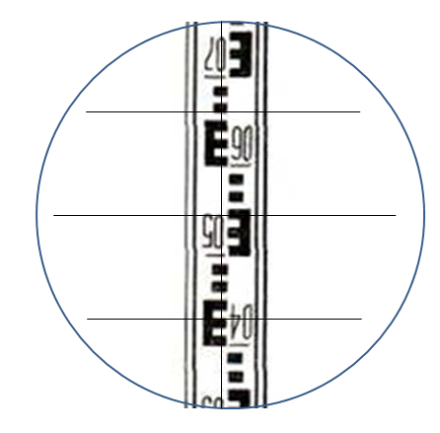
0542

Slide 22
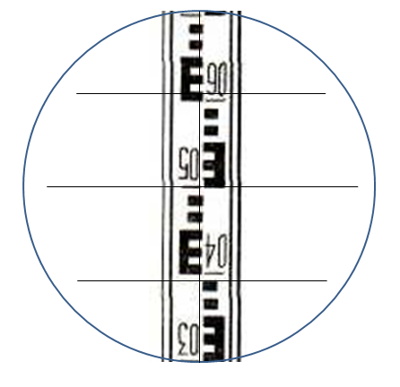
0500

Slide 23
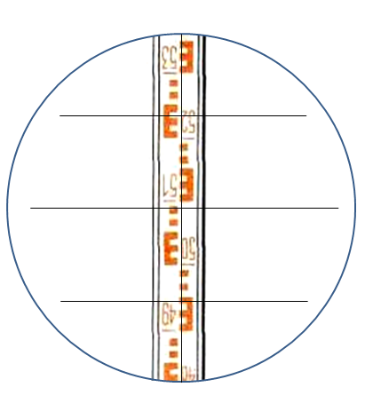
5089

Slide 24
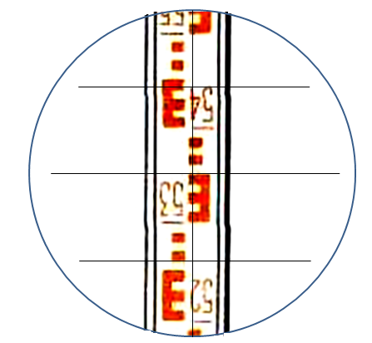
5350

Slide 25
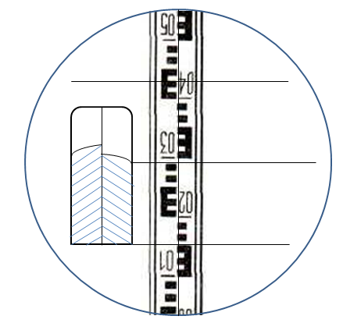

Slide 26
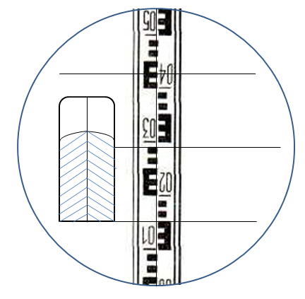
0290

Slide 27
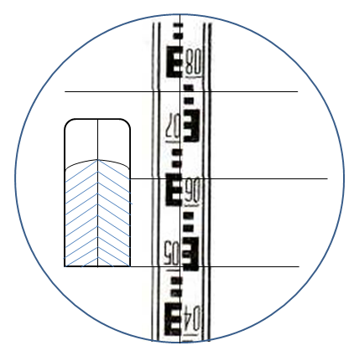
0641

Slide 28
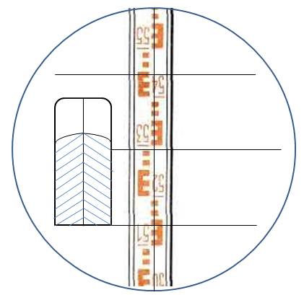
5292

Slide 29
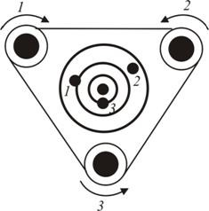
Завдання 2. Виконання перевірок нівеліра (2Н-10КЛ, 2Н-3Л, Н-3).
Приведення бульбашки круглого рівня в нуль-пункт

Slide 30
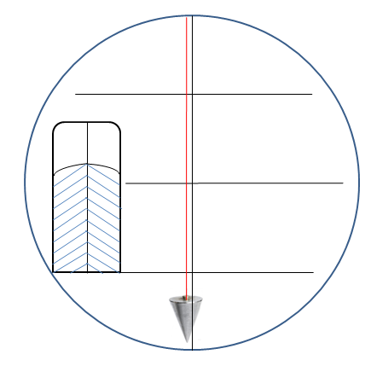
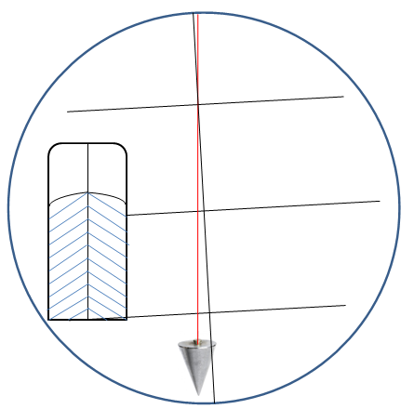
Правильне положення сітки ниток
Неправильне положення сітки ниток

Slide 31
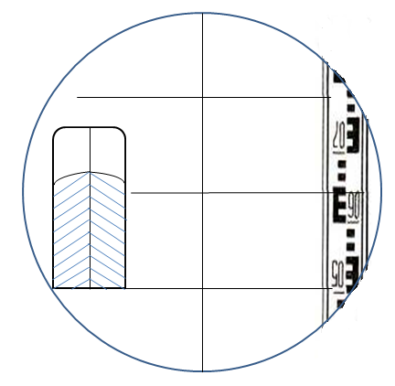
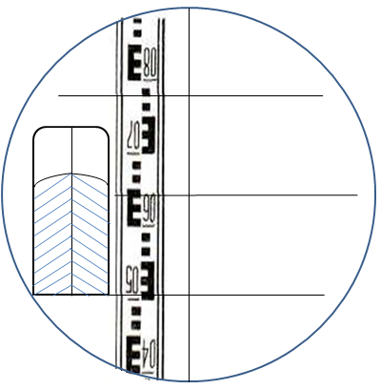
0642
0642

Slide 32
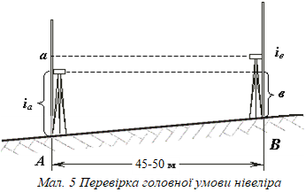
Перевірка головної умови нівеліра

Slide 33


Перевірка головної умови нівеліра
№ прийому | У прямому напрямі, мм. |  | У зворотному напрямі, мм |  | Похибка х, мм | Примітка
 | і₁ | в₁ | і₂ | в₂
чорна
червона

Slide 34
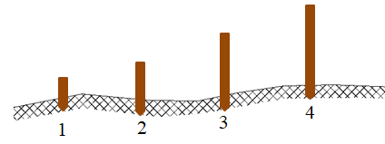
Завдання 3. Вивчення будови нівелірної рейки, виконання перевірок рейки.
Визначення різниці висот нулів рейок

Slide 35
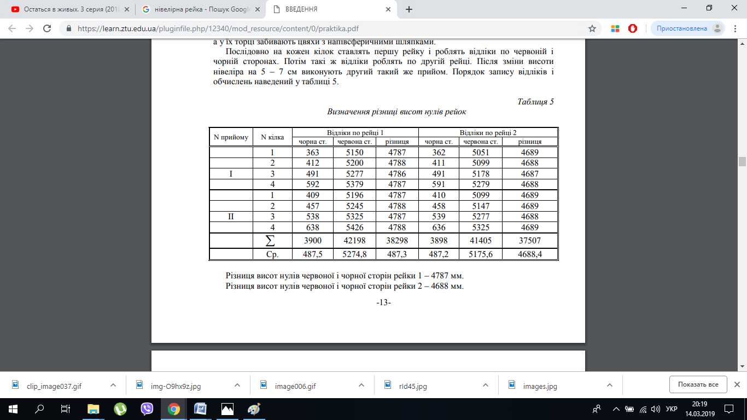




Визначення різниці висот нулів рейок
487,5 - 487, 2= +0,3мм
5274,8 – 5175,6 = -99,2мм
+ 0,3 – 99,2 = – 98,9 мм = – 99 мм.

